Slide 1

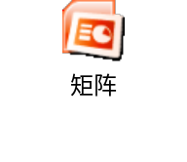
第一节 矩阵的定义与运算
(Matrix)

Slide 2
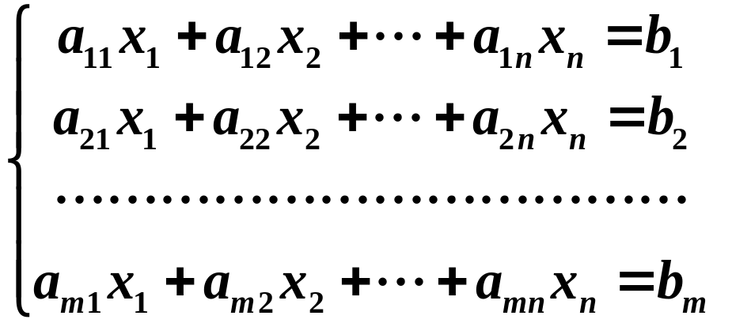


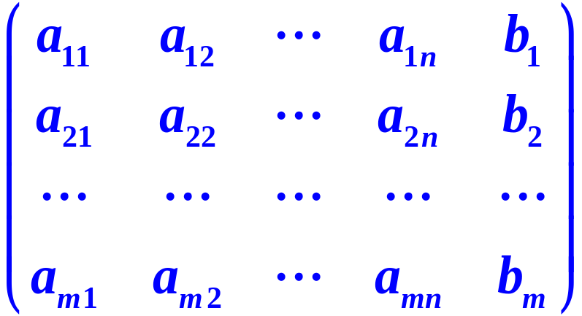
引例
1. 线性方程组
的解取决于
系数
常数项
线性方程组的系数与常数项按原位置可排为
对线性方程组的
研究可转化为对
这张表的研究.

Slide 3





















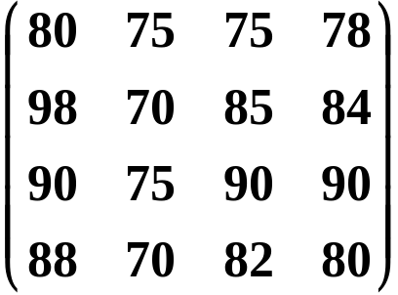
引例
2.某企业生产4种产品,各种产品的季度产值(单位:万元)如下表：
数表
具体描述了这家企业各种产品各
季度的产值,
同时也揭示了产值随季度变化的规律、
季增长率和年产量等情况.
完

Slide 4












3. 某航空公司在A,B,C,D四城市之间开辟了若干航线 ,如右图所示表示了四城市间的航班图。
如果从A到B有航班,则用带箭头的线连接 A 与B.
四城市间的航班图情况可用表格来表示:
列标表示到站
行标表示发站
其中 表示有航班.

Slide 5


四城市间的航班图情况常用表格来表示:
列标表示到站
行标表示发站
为了便于计算,把表中的 改成1,空白地方填上
0,就得到一个数表
这个数表反映了四城市间交通联接情况.

Slide 6




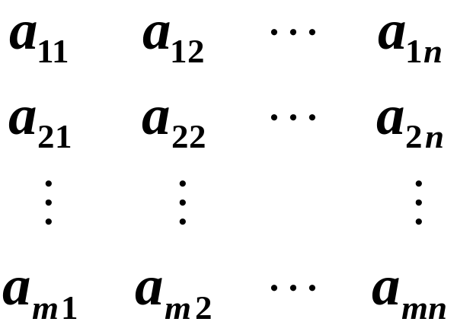

一、矩阵的定义
由 个数
排成的 行 列的数表
称为 矩阵.
记作

Slide 7
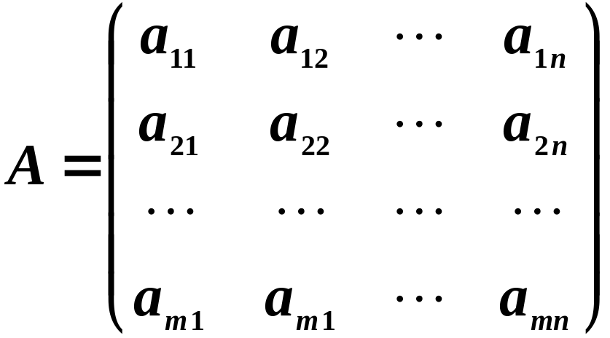
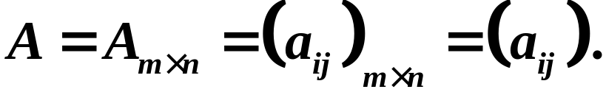
简记为
元素是实数的矩阵称为实矩阵,
元素是复数的矩阵称为复矩阵.

Slide 8
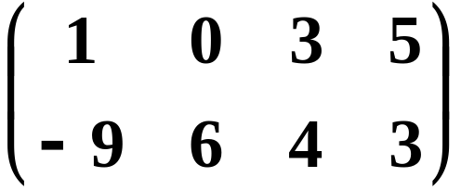

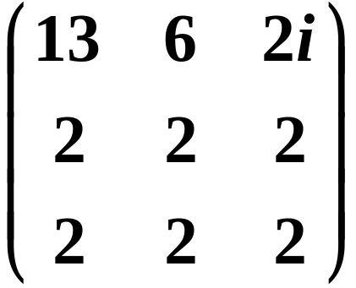

例如
是一个 实矩阵,
是一个 复矩阵,

Slide 9
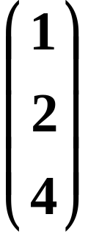





是一个 矩阵,
是一个 矩阵,
是一个 矩阵.

Slide 10



几种特殊矩阵
行数与列数都等于 的矩阵 ，称为 阶
方阵.也可记作
例如
是一个3 阶方阵.
主对角线

Slide 11

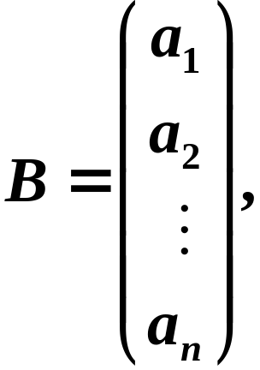
(2)只有一行的矩阵
称为行矩阵(或行向量).
只有一列的矩阵
称为列矩阵(或列向量).

Slide 12
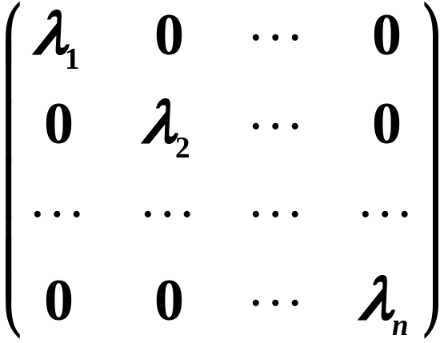

（3）
形如 的方阵,
称为对角矩阵(或对角阵）.
记作

Slide 13
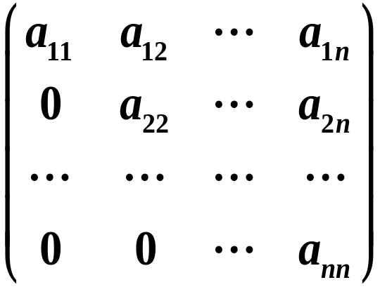
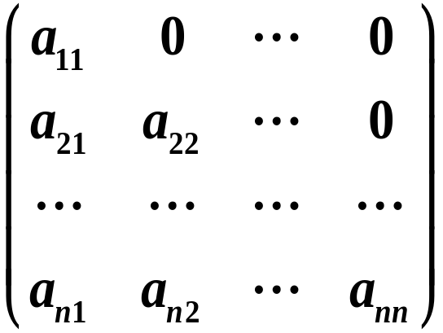
形如 的方阵,
称为上三角形矩阵.
形如 的方阵,
称为下三角形矩阵.

Slide 14
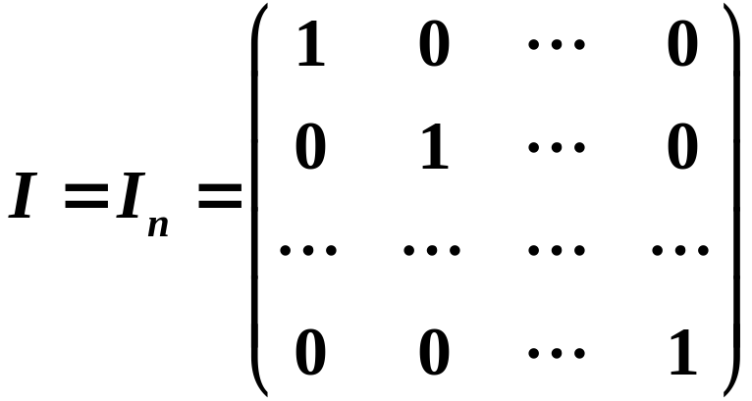
(4)方阵
全为1
称为单位矩阵（或单位阵）.

Slide 15
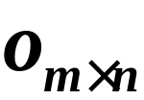

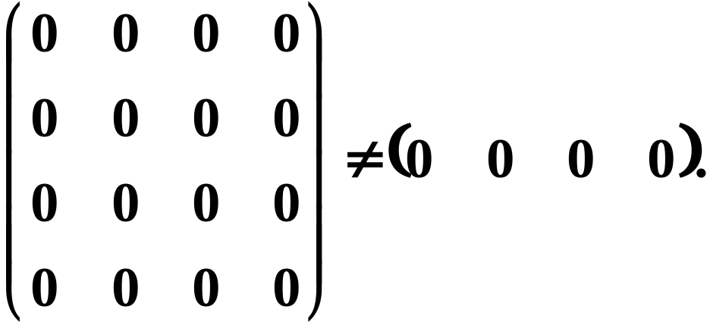
（5）元素全为零的矩阵称为零矩阵， 零
矩阵记作 或 .
注意
不同阶数的零矩阵是不相等的.
例如

Slide 16
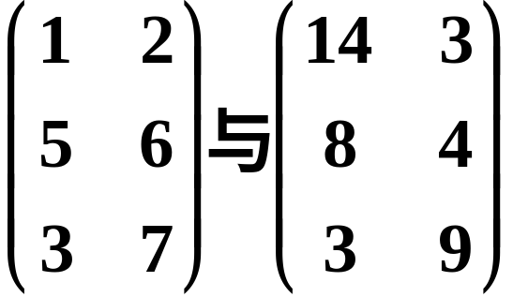
同型矩阵与矩阵相等的概念
1.两个矩阵的行数相等,列数相等时,称为同型矩阵.
例如
为同型矩阵.

Slide 17
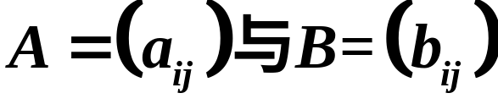


2.两个矩阵 为同型矩阵,并且对应元素相等,即
则称矩阵 相等,记作

Slide 18
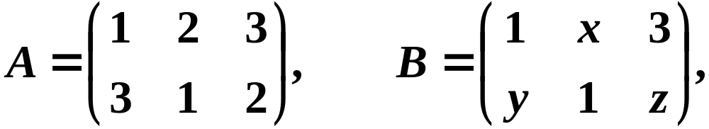



例2 设
解

Slide 19
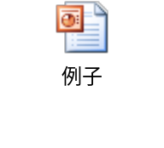
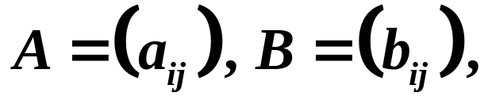



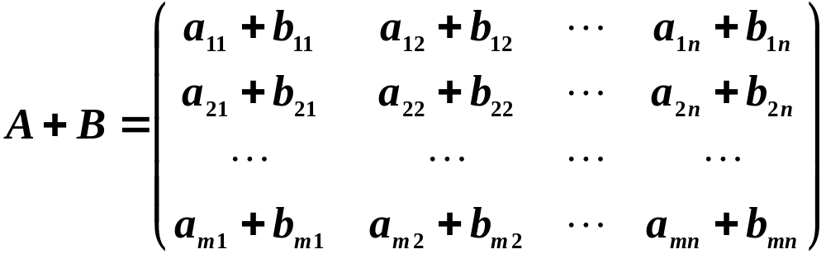
二、矩阵的线性运算
１、加法运算
设有两个 矩阵 那么矩阵
与 的和记作 ，规定为

Slide 20
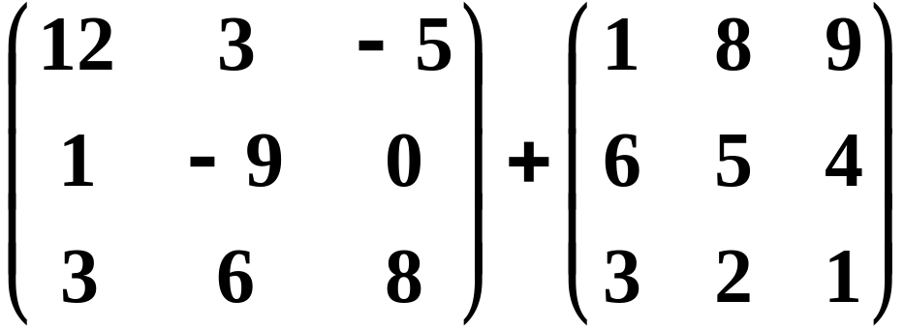
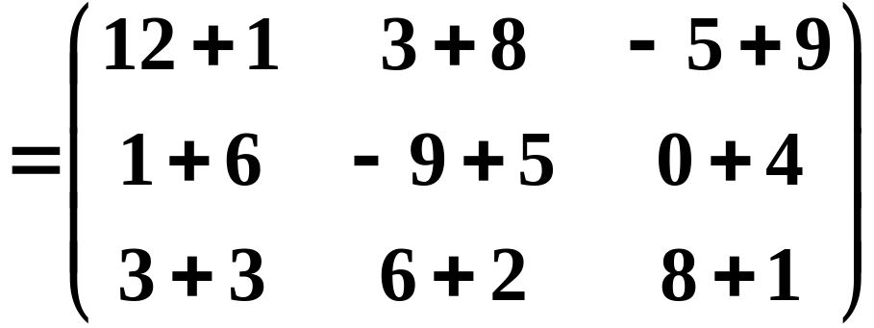
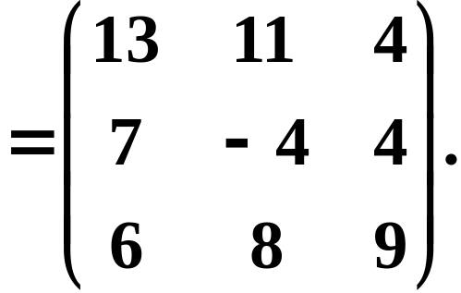
说明 只有当两个矩阵是同型矩阵时，才能进
行加法运算.
例如

Slide 21

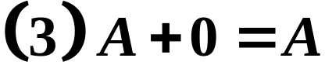
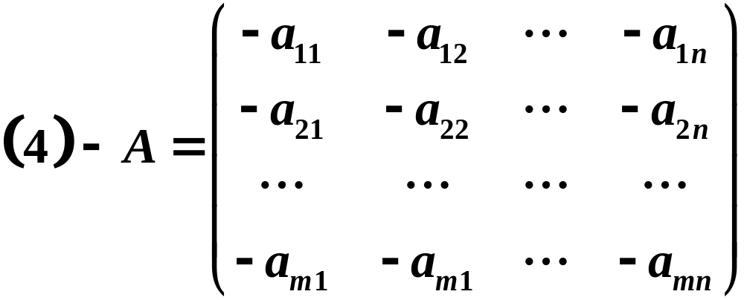

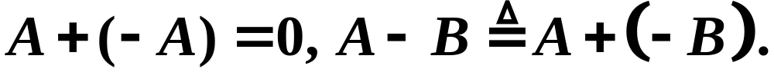
矩阵加法的运算规律

Slide 22
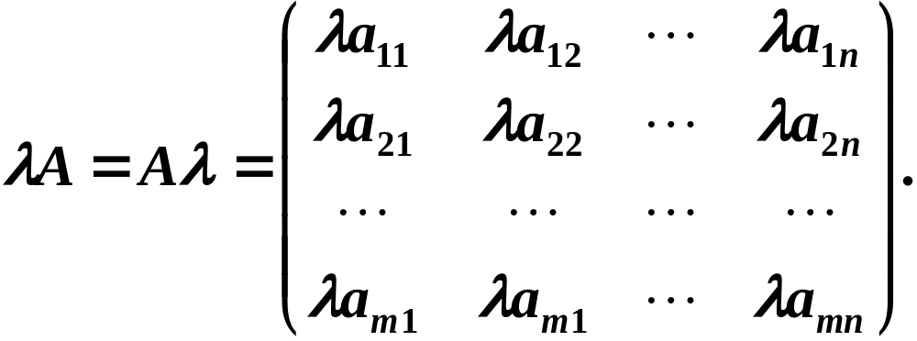
2、数乘运算

Slide 23


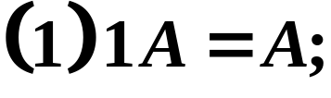
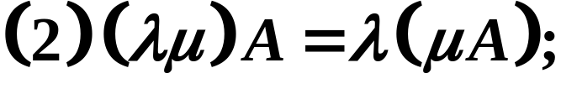
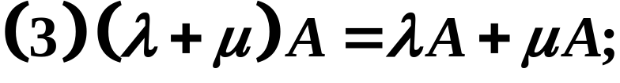
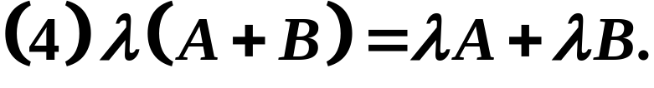
数乘矩阵的运算规律
（设 为 矩阵， 为数）

Slide 24







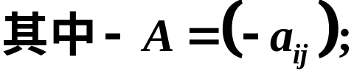




矩阵的加法数乘运算的规律
（设 为 矩阵， 为数）
矩阵的加法与数乘运算, 称为矩阵的线性运算.

Slide 25
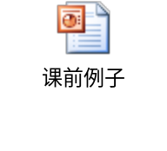
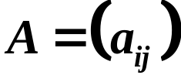
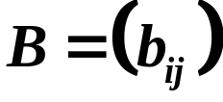




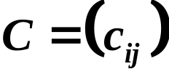
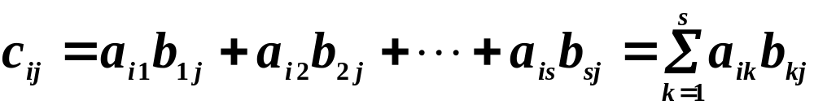


三、矩阵的乘法运算
１、定义
设 是一个 矩阵， 是一个
矩阵，那么规定矩阵 与矩阵 的乘积
是一个 矩阵 ，其中
并把此乘积记作

Slide 26
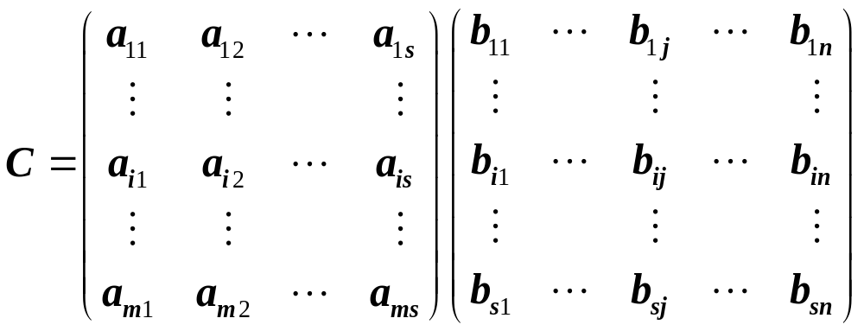



Slide 27
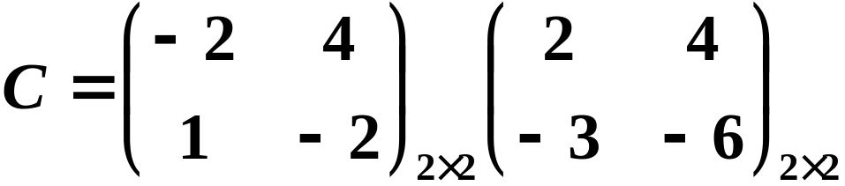
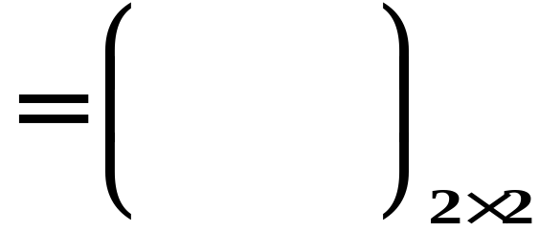





例3

Slide 28
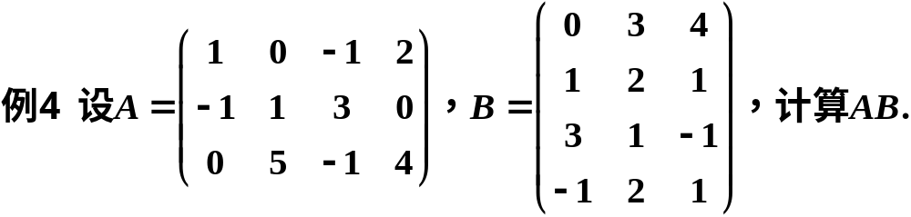
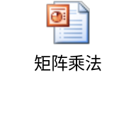
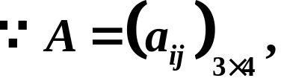
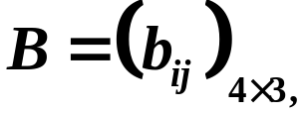
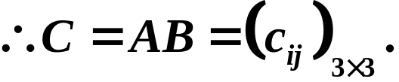
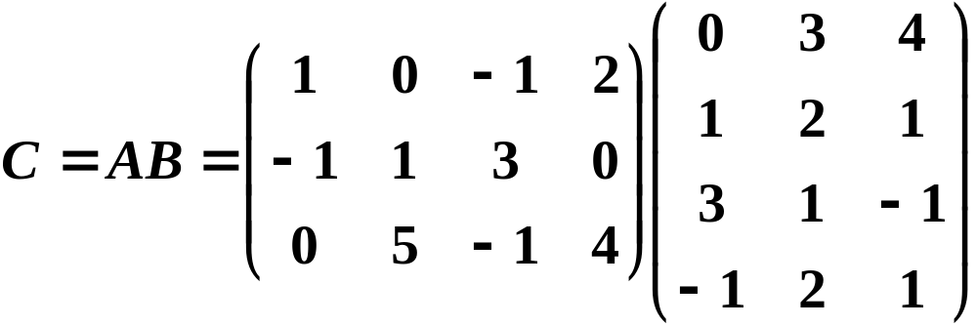
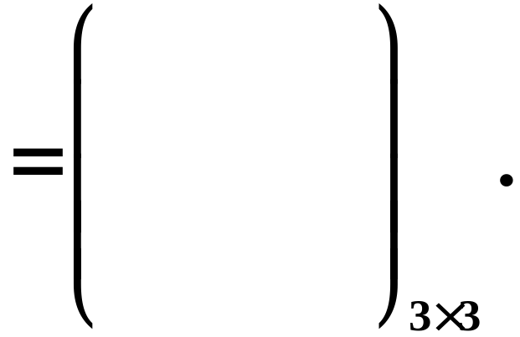








解
故

Slide 29





例
不存在.
注 只有当第一个矩阵的列数等于第二个矩阵
的行数时，两个矩阵才能相乘.

Slide 30










1）

Slide 31







矩阵乘法的运算规律
（其中 为数）;

Slide 32





方阵的幂
m个
方阵的幂满足：
(k,l为非负整数)

Slide 33







方阵的多项式：

Slide 34



四、矩阵的其他运算
1. 矩阵的转置

Slide 35




运算规律：

Slide 36








Slide 37









2、共轭矩阵
定义
当 为复矩阵时，用 表示 的共轭
复数，记 ， 称为 的共轭矩阵.
运算性质
（设 为复矩阵， 为复数）

